Slide 1
Filmu pārvaldības sistēmas prototips
Elvis Antāns 410. grupa

Slide 2
Kas bija plānots izveidot un kas ir izveidots
Plānotā sistēma:
Tīmekļa sistēma filmu kolekcijas pārvaldībai
Iespēja pievienot filmas
Filmu datu saglabāšana datubāzē
Filmu saraksta attēlošana pārlūkā
Darbs ar datubāzi, izmantojot PHP un MySQL
Realizētā funkcionalitāte:
Filmu pievienošana ar formu
Datu saglabāšana MySQL datubāzē
Filmu saraksta attēlošana tabulā
Datubāzes savienojums ar PHP
Sakārtota failu struktūra

Slide 3







Izmantotās tehnoloģijas
PHP – backend loģika
MySQL (MariaDB) – relāciju datubāze
HeidiSQL – datubāzes pārvaldība
HTML, CSS – lietotāja saskarne
JavaScript – ievades validācija
XAMPP – lokālais serveris

Slide 4
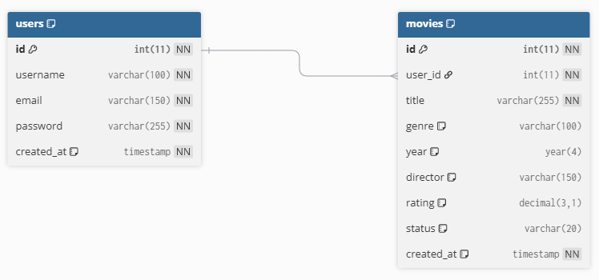
ER diagramma
ER diagrammas apraksts
Sistēmā ir divas galvenās entītijas: Users un Movies
Katram lietotājam var piederēt vairākas filmas
Tabula movies glabā filmu informāciju
Tabula users glabā lietotāju datus
Galvenie lauki:
Users: id, username, email, password
Movies: id, title, genre, year, rating, user_id

Slide 5
ER diagramma

Slide 6
Secinājumi
Darba gaitā tika izveidota vienkārša filmu pārvaldības sistēma, kas ļauj pievienot un apskatīt filmas.
Sistēma ir strādājoša un dati korekti saglabājas datubāzē.
Projekta izstrādes laikā tika izmantotas vairākas programmēšanas tehnoloģijas, kuras savstarpēji sadarbojas.
Darba laikā uzlaboju izpratni par PHP un datubāzu darbību.
Izveidotajai sistēmai ir iespējams izveidot uzlabojumus un to papildināt.

